Slide 1

Estadística II
Variables aleatorias continuas
Distribución NORMAL
Matemáticas Aplicadas II

Slide 2

V.A. Normales
Las variables aleatorias CONTINUAS que siguen una distribución NORMAL aparecen en muchísimos fenómenos naturales y reales, siendo las más habituales.
  Ejemplos:
  Altura y peso de una población
  Ingresos de una empresa en muchos días diferentes
  Puntuaciones de exámenes
  Errores de medición.
Matemáticas Aplicadas II

Slide 3
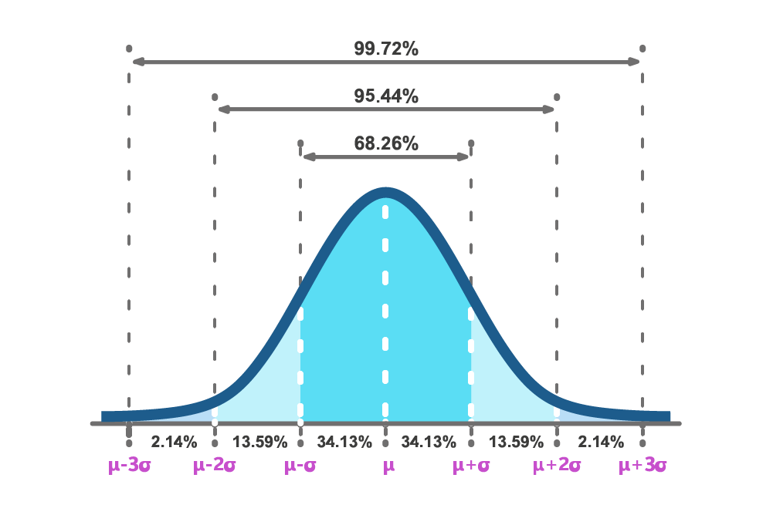
Distribución NORMAL
La gráfica de su función de distribución tiene forma de campana, conocida como campana de Gauss.
Características:
Forma de campana
Simétrica y centrada en la media μ
los valores más cercanos al centro son los más frecuentes
Las “colas”, valores alejados, marcados por la desviación típica σ, son los casos raros o menos frecuentes.
Matemáticas Aplicadas II

Slide 4
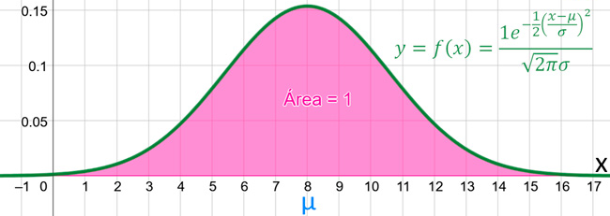
De dónde viene
La gráfica de la función de distribución de una V.A. normal se llama campana de Gauss, es muy conocida y útil
La probabilidad $P(Z<a)=$es el área bajo la curva hasta el punto $a$
Matemáticas Aplicadas II

Slide 5

Para qué sirve
👉 Modelar fenómenos naturales y sociales donde los datos se agrupan en torno a un valor central, la media.
👉 Permite determinar la probabilidad de que un valor caiga en un intervalo específico (área bajo la curva)
👉 Son fundamentales en inferencia estadística, control de calidad, análisis de riesgos y aproximación de otras distribuciones.
Matemáticas Aplicadas II

Slide 6

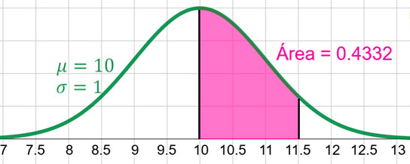
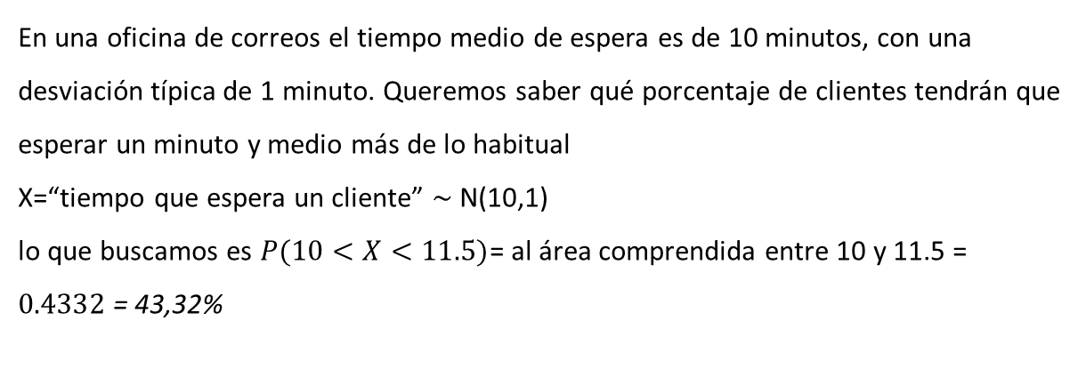
Ejemplo
En una oficina de correos el tiempo medio de espera es de 10 minutos, con una desviación típica de 1 minuto. Queremos saber qué porcentaje de clientes tendrán que esperar un minuto y medio más de lo habitual
X=“tiempo que espera un cliente” ∼ N(10,1)
lo que buscamos es $P(10<X<11.5)$= al área comprendida entre 10 y 11.5 = $0.4332 \text{= 43,32\%}$
Matemáticas Aplicadas II
Matemáticas Aplicadas II

Slide 7

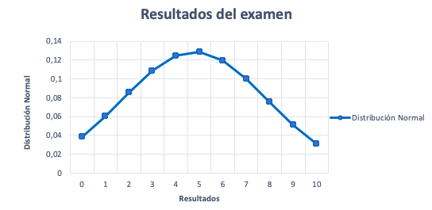

Media μ
Es el valor central o promedio. Es el valor más esperado o probable, también se le llama esperanza. Es el centro de la campana.
Matemáticas Aplicadas II
Matemáticas Aplicadas II

Slide 8
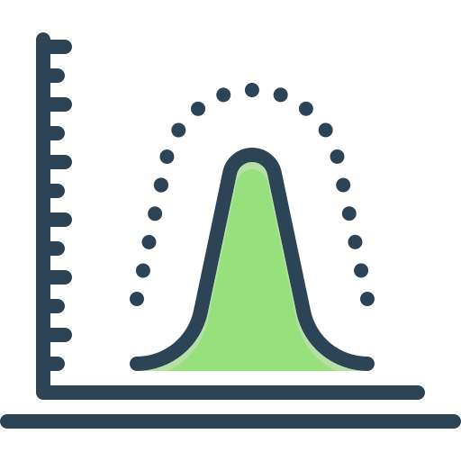
Desviación típica σ
Mide cuánto se alejan los datos de la media. Ahí decimos que empiezan las “colas” o valores “atípicos”
Interpretación intuitiva:
  pequeña → datos muy concentrados
  grande → datos muy dispersos
Ejemplo:
Si estudiamos el salario de dos países que tienen el mismo salario medio, la desviación típica nos informará en cuál de ellos hay más desigualdad.
Matemáticas Aplicadas II
Matemáticas Aplicadas II

Slide 9
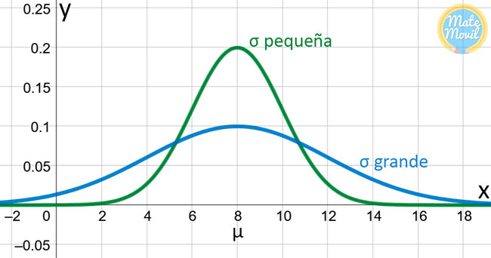
Desviación típica σ
Interpretación intuitiva:
  pequeña → datos muy concentrados
  grande → datos muy dispersos
Matemáticas Aplicadas II
Matemáticas Aplicadas II

Slide 10


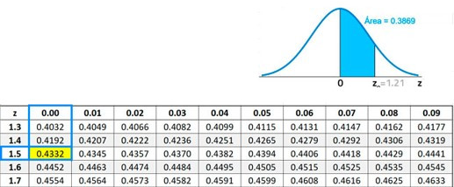
Normal estándar
Es la más utilizada, con μ = 0 y σ = 1.
Si Z es una variable aleatoria normal estándar se indica así: Z∼N(0,1)
Todos sus valores están calculados y organizados en una tabla de acceso universal. Así que no hay que aprenderse fórmulas ni calcular áreas con integrales
Matemáticas Aplicadas II
Matemáticas Aplicadas II

Slide 11
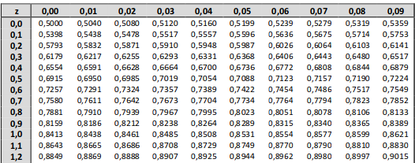


Cómo se usa
Z$\sim N(0,1)$
Uso de tablas de la normal
Las tablas nos dan el porcentaje o probabilidad de que los valores estén por debajo de un cierto valor establecido $P(Z<a)$
Ejemplo: $P\left(Z<1.25\right)=0.8944$
👉 interpretación: el 89,44% de los valores están por debajo de 1.25
Matemáticas Aplicadas II
Matemáticas Aplicadas II

Slide 12
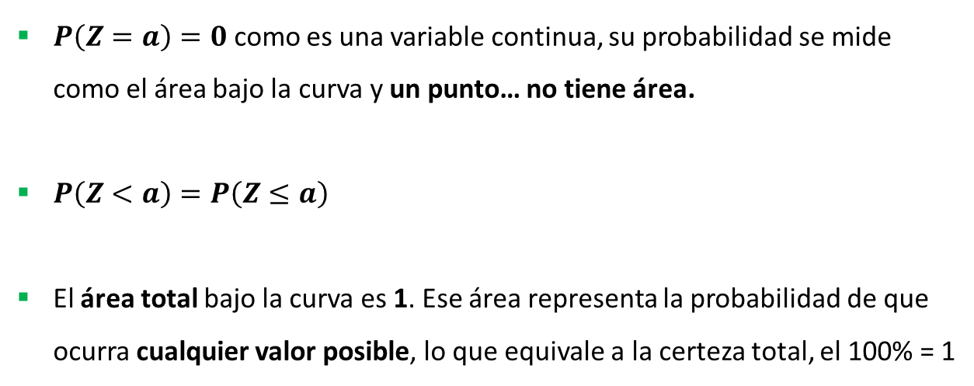

Propiedades 1
Si $Z\sim N(0, 1)$
$P\left(Z=a\right)=0$ como es una variable continua, su probabilidad se mide como el área bajo la curva y un punto… no tiene área.
$P\left(Z<a\right)=P\left(Z≤a\right)$
El área total bajo la curva es 1. Ese área representa la probabilidad de que ocurra cualquier valor posible, lo que equivale a la certeza total, el 100% = 1
Matemáticas Aplicadas II

Slide 13
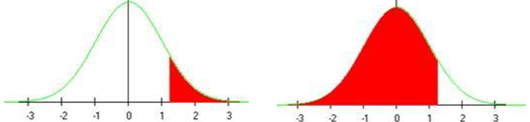
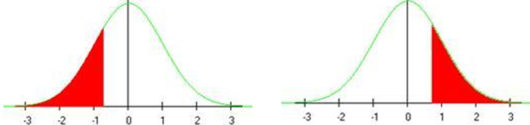
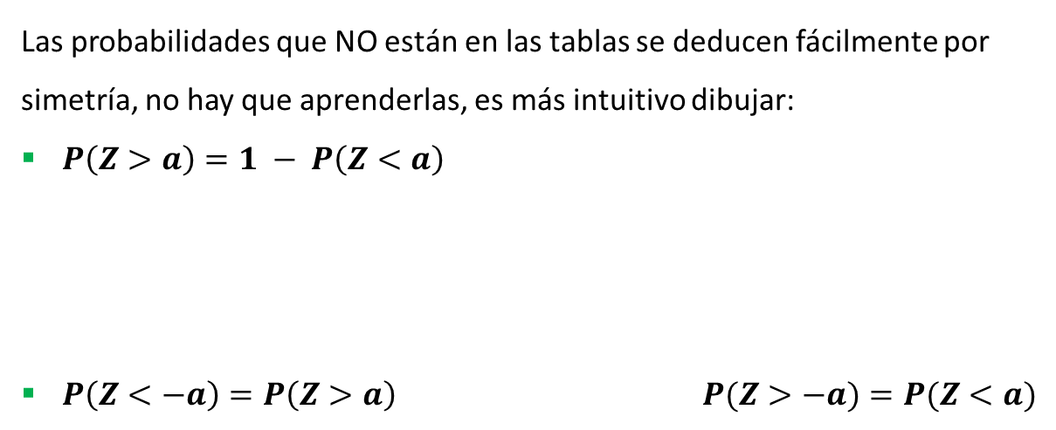
Propiedades 2
Las probabilidades que NO están en las tablas se deducen fácilmente por simetría, no hay que aprenderlas, es más intuitivo dibujar:
$P\left(Z>a\right)=1 − P\left(Z<a\right)$
$P(Z>−a)=P(Z<a)$
Matemáticas Aplicadas II

Slide 14
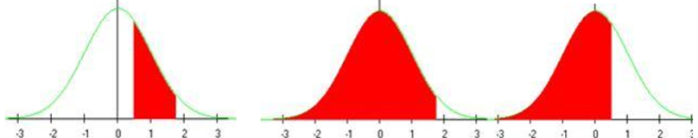
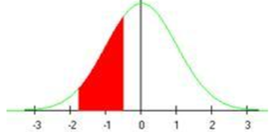

Propiedades 3
Entre dos valores positivos: $P(a<Z<b)=P(Z<b)−P(Z<a)$
Entre dos negativos:
      $P\left(−b<Z<−a\right)=P\left(a<Z<b\right)$
Matemáticas Aplicadas II

Slide 15
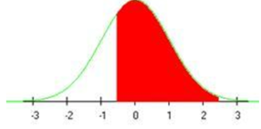
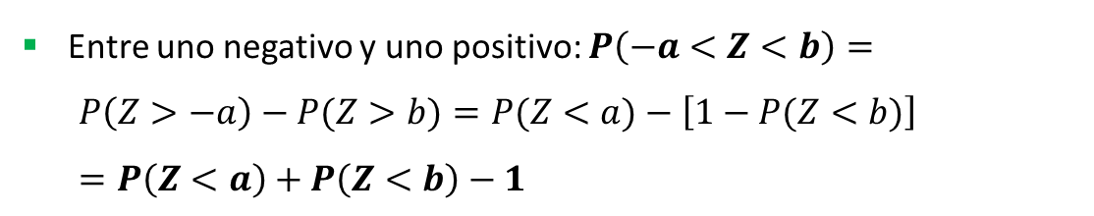

Propiedades 4
Entre uno negativo y uno positivo: $P\left(−a<Z<b\right)=$
$$P\left(Z>−a\right)−P(Z>b)=P(Z<a)−\left[1−P(Z<b)\right]$$
$$=P\left(Z<a\right)+P\left(Z<b\right)−1$$
Caso particular $P(−a<Z<a)=2P(Z<a) −1$
Matemáticas Aplicadas II

Slide 16

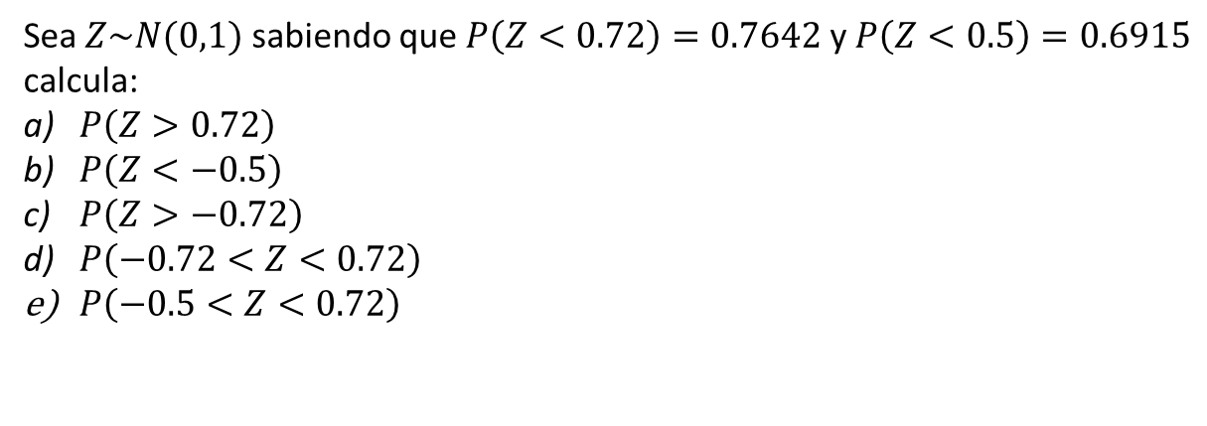
Ejercicio 1
Sea $Z\sim N(0,1)$ sabiendo que $P\left(Z<0.72\right)=0.7642$ y $P\left(Z<0.5\right)=0.6915$ calcula:
$P\left(Z>0.72\right)$
$P\left(Z<−0.5\right)$
$P\left(Z>−0.72\right)$
$P\left(−0.72<Z<0.72\right)$
$P\left(−0.5<Z<0.72\right)$
Matemáticas Aplicadas II
Matemáticas Aplicadas II

Slide 17
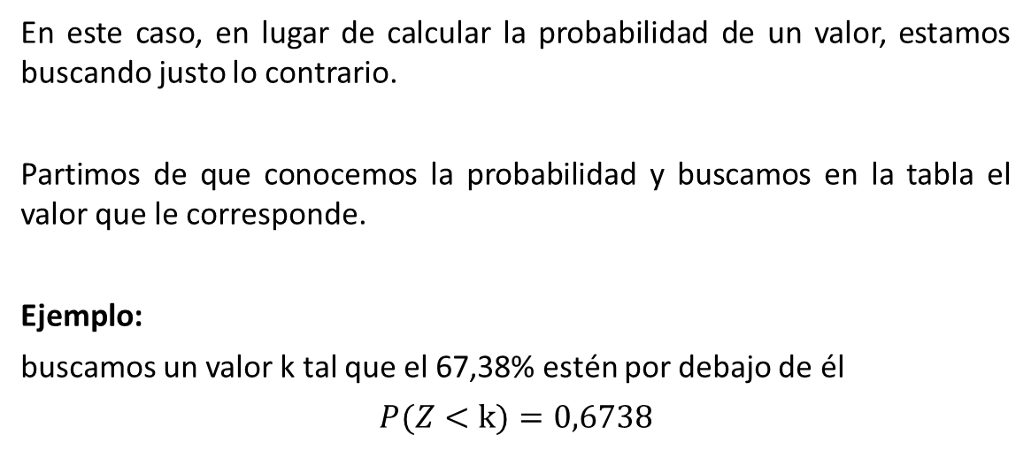
Tabla “inversa”
En este caso, en lugar de calcular la probabilidad de un valor, estamos buscando justo lo contrario.
Partimos de que conocemos la probabilidad y buscamos en la tabla el valor que le corresponde.
Ejemplo:
buscamos un valor k tal que el 67,38% estén por debajo de él
$$P(Z<k)=0,6738$$
Mirando la tabla: k ≈ 0,45
👉 Interpretación: el 67,36% de los valores están por debajo de 0,45.
Matemáticas Aplicadas II
Matemáticas Aplicadas II

Slide 18
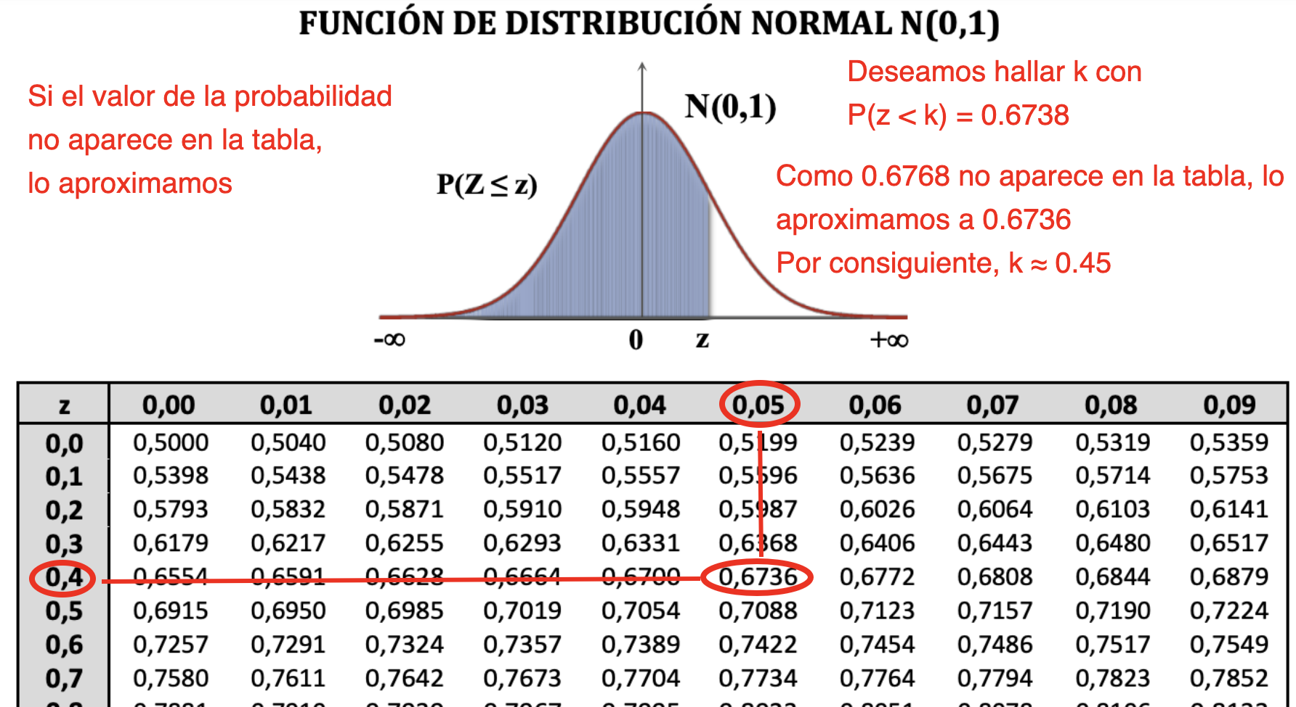
Tabla “inversa”
Matemáticas Aplicadas II
Matemáticas Aplicadas II

Slide 19
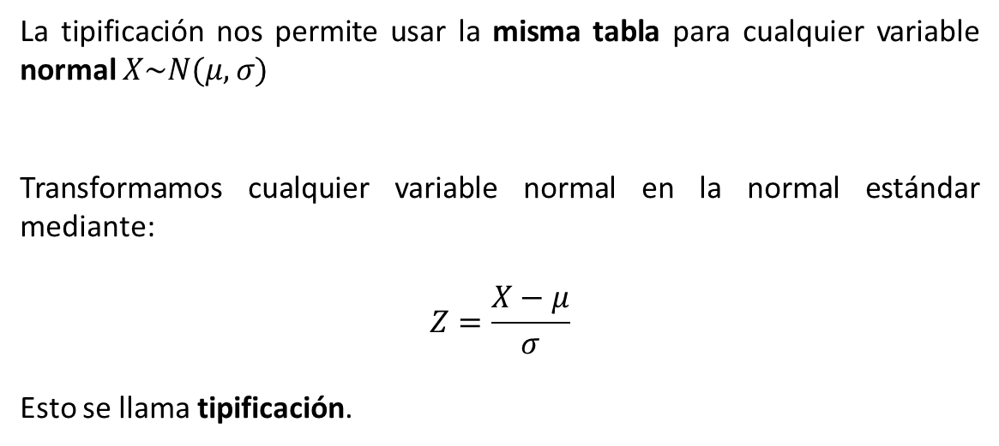
Tipificación
La tipificación nos permite usar la misma tabla para cualquier variable normal $X\sim N(μ,σ)$
Transformamos cualquier variable normal en la normal estándar mediante:
$$Z=\frac{X−μ}{σ}$$
Esto se llama tipificación.
Matemáticas Aplicadas II
Matemáticas Aplicadas II

Slide 20

Tipificación
$$X\sim N(μ,σ)$$
↓
tipificación
↓
$$Z=\frac{X−μ}{σ}\sim N(0,1)$$
↓
$$P\left(X<a\right)=P\left(Z<\frac{a−μ}{σ}\right)$$
Y ahora ya puedo usar la tabla estándar N(0,1)
Matemáticas Aplicadas II
Matemáticas Aplicadas II

Slide 21
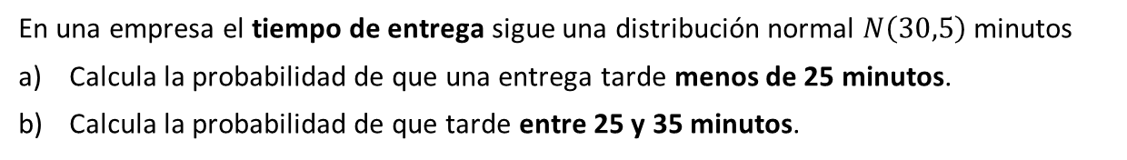
Ejercicio
En una empresa el tiempo de entrega sigue una distribución normal $N\left(30,5\right)$minutos
Calcula la probabilidad de que una entrega tarde menos de 25 minutos.
Calcula la probabilidad de que tarde entre 25 y 35 minutos.
Matemáticas Aplicadas II
Matemáticas Aplicadas II

Slide 22
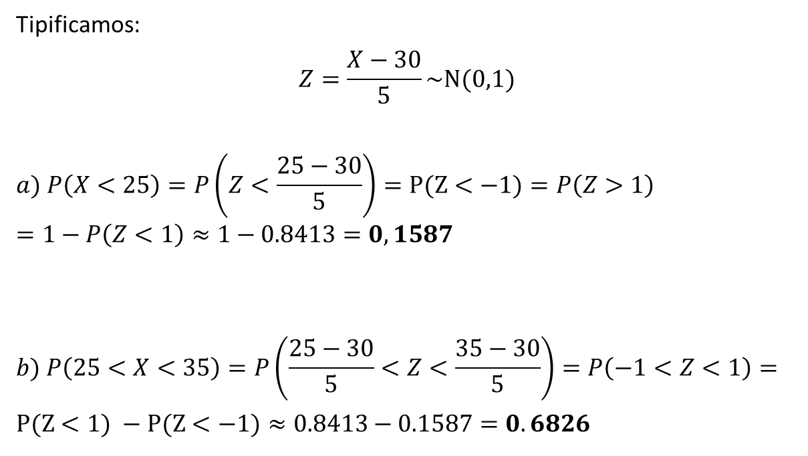
Ejercicio
Tipificamos:
$$Z=\frac{X−30}{5}\sim N(0,1)$$
$$a) P\left(X<25\right)=P\left(Z<\frac{25−30}{5}\right)=P(Z<−1)=P\left(Z>1\right)=1−P\left(Z<1\right)≈1−0.8413=0,1587$$
$$b) P\left(25<X<35\right)=P\left(\frac{25−30}{5}<Z<\frac{35−30}{5}\right)=P\left(−1<Z<1\right)=$$
$$P(Z<1) −P(Z<−1)≈0.8413−0.1587=0.6826$$
Matemáticas Aplicadas II
Matemáticas Aplicadas II

Slide 23
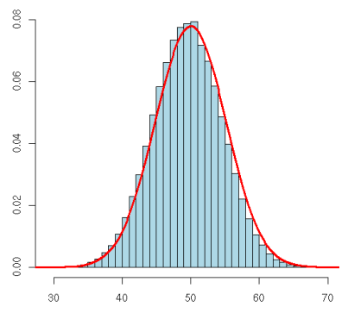
Transición de Binomial a Normal
¿Qué pasa si n es muy grande? De Binomial → Normal
El diagrama de la distribución de la binomial empieza a parecerse a una campana.
Si n es muy grande podremos aproximar la variable Binomial a una Normal.
Para ello su diagrama debiera ser:
  simétrico
  centrado en la media
  la mayoría de valores cerca del centro
Matemáticas Aplicadas II
Matemáticas Aplicadas II

Slide 24
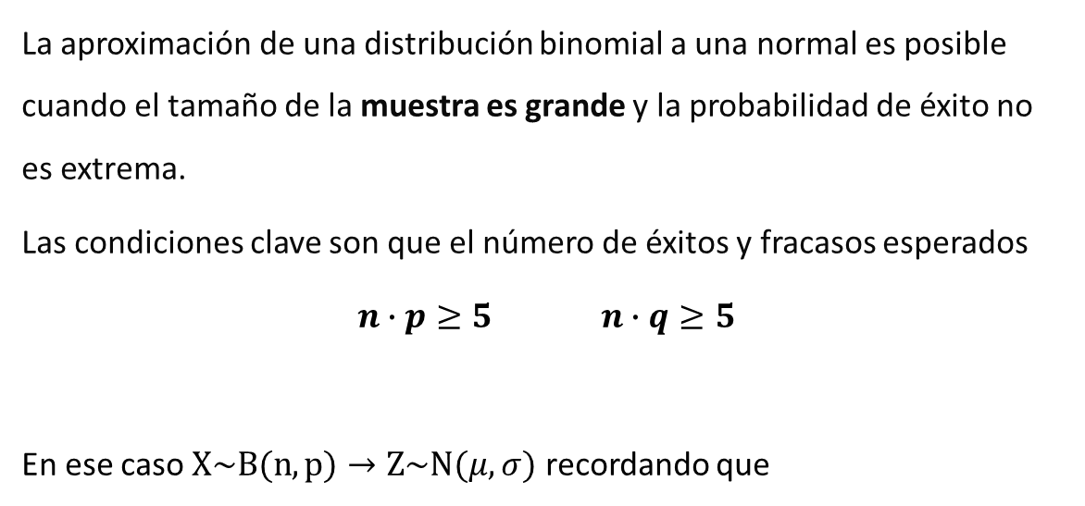


Transición de Binomial a Normal
La aproximación de una distribución binomial a una normal es posible cuando el tamaño de la muestra es grande y la probabilidad de éxito no es extrema.
Las condiciones clave son que el número de éxitos y fracasos esperados
$$n∙p≥5 n∙q≥5$$
En ese caso $X\sim B(n,p)→Z\sim N(μ,σ)$ recordando que
$$μ=np$$
$$σ=\sqrt{np\left(1−p\right)}$$
Matemáticas Aplicadas II
Matemáticas Aplicadas II

Slide 25

Errores típicos en las PAU
los alumnos fallan porque:
no entienden qué variable es
no distinguen binomial vs normal
no interpretan resultados.
Matemáticas Aplicadas II
Matemáticas Aplicadas II

Slide 26
Errores típicos en las PAU
Por eso conviene usar este esquema mental:
problema real
↓
variable
↓
tipo de distribución
↓
cálculo
↓
interpretación
Matemáticas Aplicadas II
Matemáticas Aplicadas II

